Slide 1
LA FRANCE
LES MONUMENTES:
GABRIELA CEA USERA
TY STUDENT

Slide 2
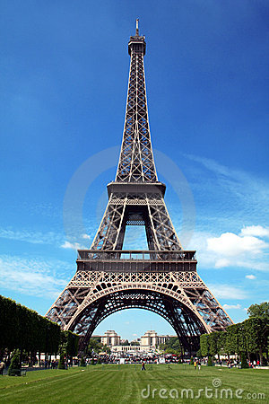
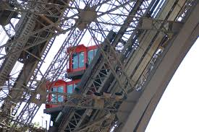
LA TOUR EIFFEL
La Tour Eiffel a été construite en 1889 pour l'Exposition Universelle Et un tel succès a été décidé de ne pas supprimer, est actuellement ouvert et on peut monter au sommet .

Slide 3
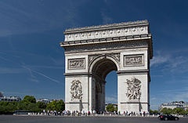
LE ARC DE TRIOMPHE
The Arc de Triomphe est l'un des plus célèbres monuments de Paris. Si nous allons à la parte découverte, nous pouvons voir toute la ville et dans les heures d'obscurité il y a une belle vue sur la Tour Eiffel illuminée.

Slide 4
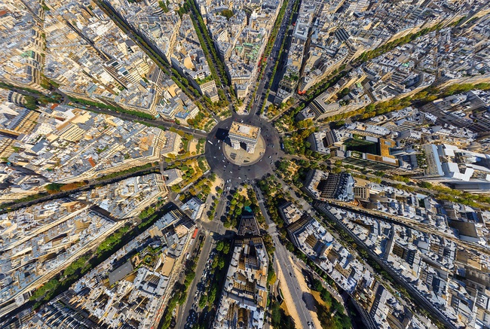
L‘ARCHITECTURE DES RUES DE PARIS
Paris est conçu de telle sorte que toutes les rues sont nés Arc de Triomphe formant une étoile, si nous allons nous le pouvons voir.

Slide 5
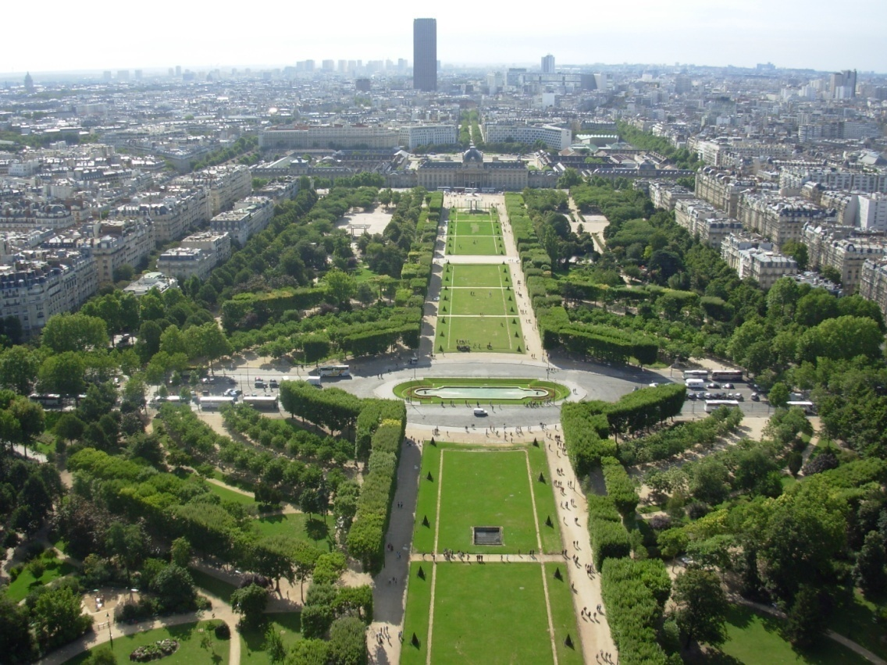
LES CHAMPS ELYSÉES
Ils sont beaux jardins avec des arbres et des fleurs à travers les rues de l'Arc de Triomphe au Louvre ou vice versa.

Slide 6
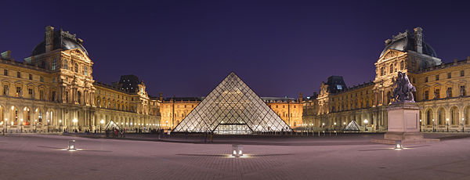
LE LOUVRE
Louvre musée a commencé comme un palais pour le roi Charles le prèmier d'Espagne, sur plusieurs rois a été redécorer et après la Révolution française, en 1793, est devenu un musée.

Slide 7
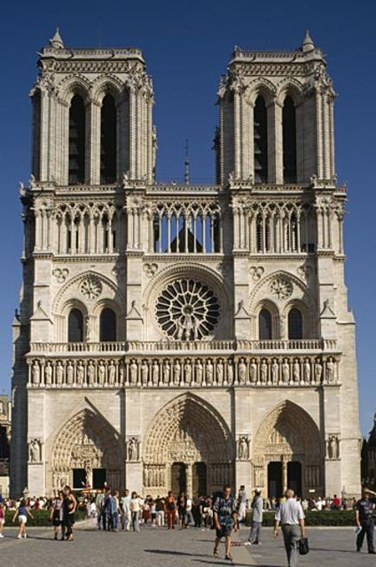
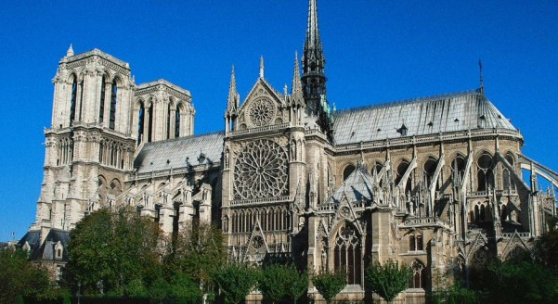
LA TOUR DE NOTRE DAME
La tour de notre dame construite entre 1163 et 1245 , est l'une des plus anciennes cathédrales gothiques du monde. A deux tours sur sa façade, on peut voir les gargouilles et Beffroi.

Slide 8
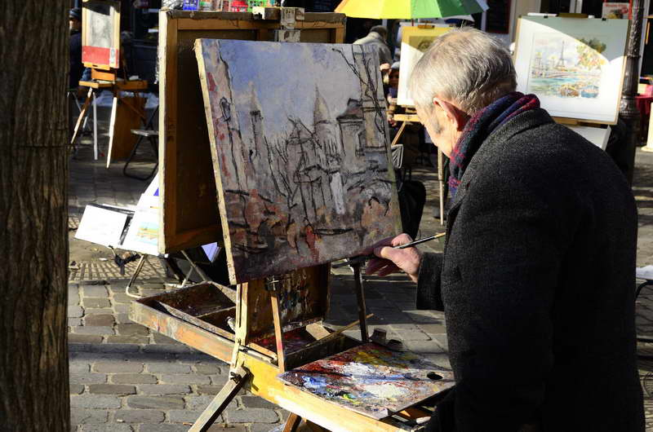
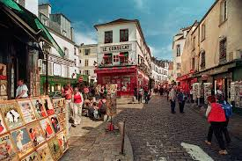
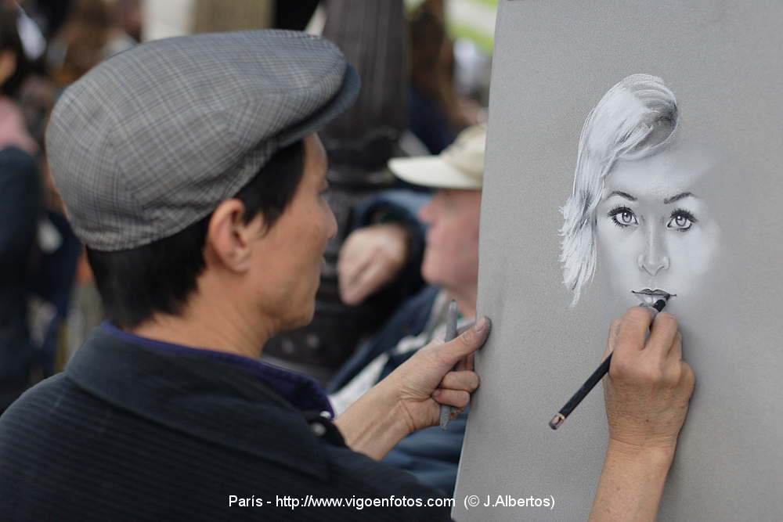
LE MONTMARTRE
Le Montmartre est une place où tous les artistes et peintres se rencontrent . Et vous pouvez faire votre portrait

Slide 9
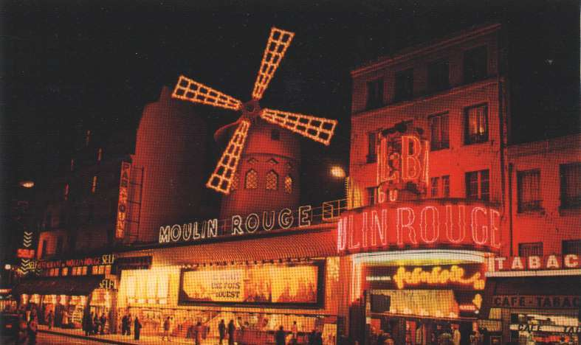
MOULIN ROUGE
Le Moulin Rouge est un célèbre cabaret parisien construit en 1889 par Josep Oller espagnol. Il est situé au pied de Montmartre.

Slide 10
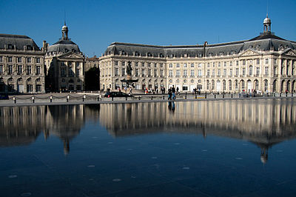
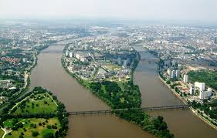
Dans notre voyage à travers la France, ma famille et moi avons visité différents sites:
BOURDEAUX: est un site NANTES: a un très grand du patrimoine mondial château. par l'UNESCO.

Slide 11
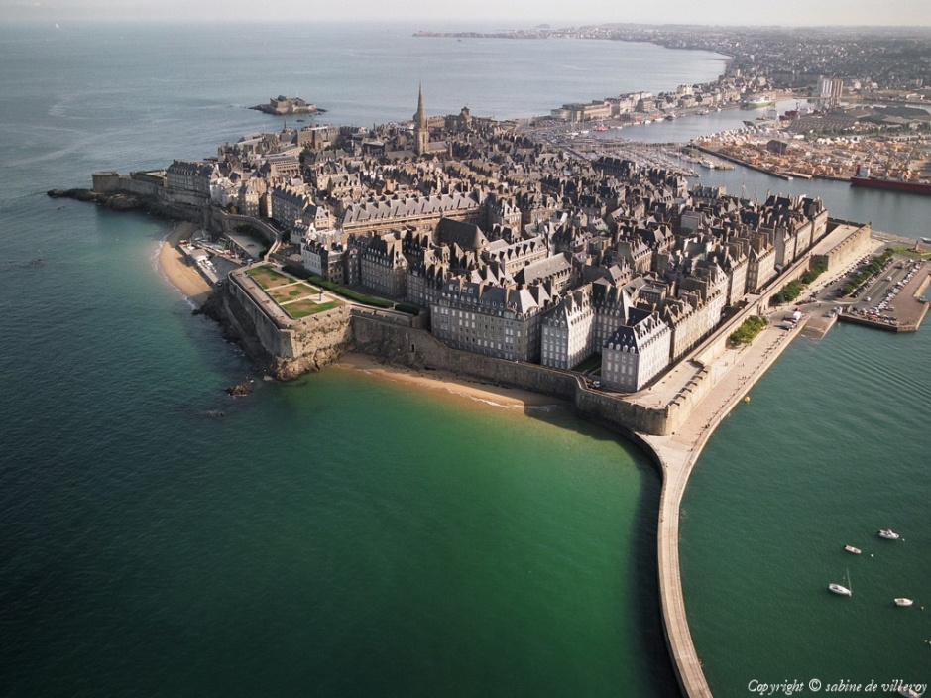
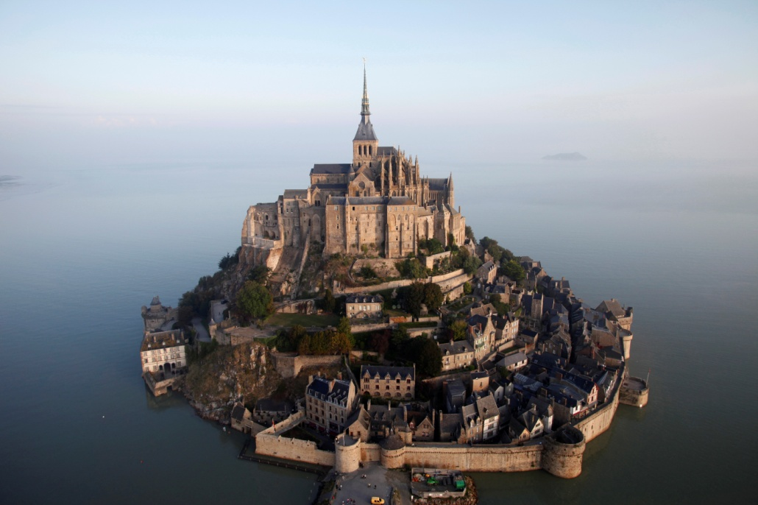
MONT SAINT MICHEL: Il est une ville construite sur une petite île, il a été inscrit au ‘Patrimoine Mondial’ par l´UNESCO, ce haut lieu touristique recoit trois millions de visiteurs par an.
SAINT MALÓ: est un ancien port en Bretagne sur la côte d'Emeraude, prisé pour ses marées.

Slide 12
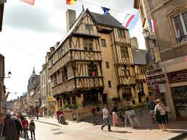
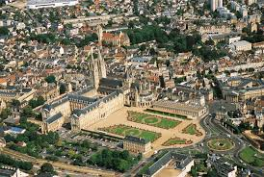
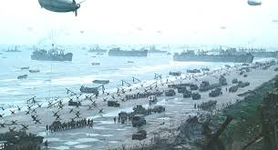
BAYEUX: Il est une ville où CAEN: Elle a été détruite les vieilles maisons sont conservés. dans le bombardement de la , Seconde Guerre mondiale.
OMAHA BEACH:Le débarquement en Normandie de la Seconde Guerre mondiale ont eu lieu sur cette plage.

